Slide 1
最短路径 最小生成树

Slide 2
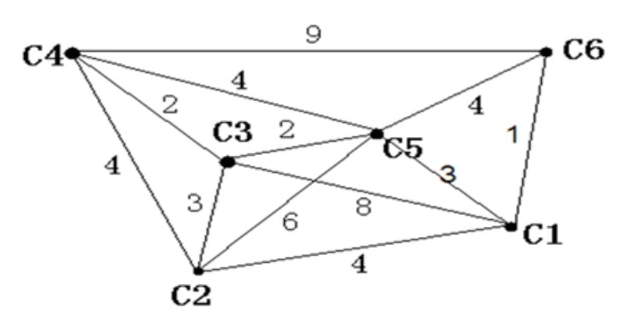
最短路径
边上带有权值的图称为带权图，边的权值可以理解为两点之间的距离，一张图中，任意两点之间会有不同的路径相连，最短路径就是指连接两点的这些路径中最短的一条，
在带权图G=（V，E）中，若顶点 Vi,Vj是图G的两个顶点，从顶点Vi到Vj的路径长度定义为路径上各条边的权值之和。从顶点Vi到Vj可能有多条路径，其中路径长度最小的一条路径称为顶点Vi到Vj的最短路径。
对于不带权的图，只要人为的把每条边加上权值1，即可当作带权图一样处理了。

Slide 3
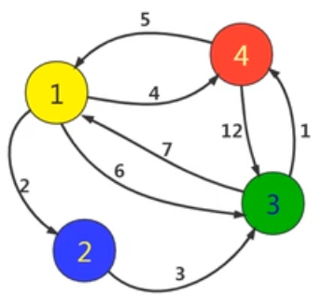
最短路径问题是图论中典型的问题，可用于解决管道铺设，线路安装，地图规划等路径问题
国庆期间，毛毛计划去旅行，在出发前，她查阅了地图，毛毛希望在出发前知道任意两个城市之间的最短路径。
求图中任意两个点（每一对顶点间）的最短路径,
（弗洛伊德算法：f loyed）
一般有两类最短路径问题：一类是求从某个顶点（源点）到其它顶点（终点）的最短路径,（dijkstra算法、 Bellman-ford 算法、SPFA算法）；另一类是求图中每一对顶点间的最短路径,（弗洛伊德算法：f loyed）。

Slide 4
Floyd算法：求任意一对顶点之间的最短路径。如何求呢？
我们很容易想到，通过深搜广搜去求解出两点之间的最短路径，有没有别的办法呢？
Floyd算法：
思维：如果要让任意两点之间（假设是a到b）的路程变短，只能引入第三个点（假设为k)，并通过这个点k进行中转即a->k->b,才可能缩短原来从顶点a到顶点b的路程。有时候可能还不只一个中转点，而是经过两个点或者更多的点进行中转会更短，即a->k1->k2->b或者a->k1->k2……->b,比如上图中的4号城市到3号城市的路程原本是a[4][3]=12,如果通过1号城市中转4->1->3,路程将缩短为11(e[4][1]+e[1][2]+e[2][3]=5+2+3=10).
通过以上分析，我们发现每个顶点都有可能使另外两个顶点之间的路程变短。

Slide 5
初始化条件：
D[ i ][ i ]=0; //自己到自己为0；对角线为0；
D[ i ][ j ]=边权，i与j有直接相连的边
D[ i ][ j ]= +∞ ，i与j无直接相连的边。
// 如果是int数组，采用memset(d, 0x7f, sizeof(d))可全部初始化为一个很大的数

Slide 6
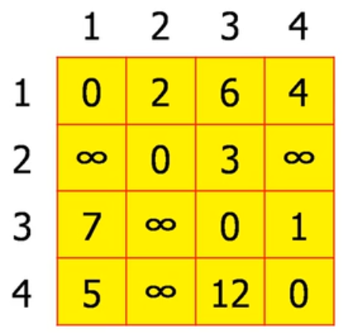
首先我们要如何思考这个地图，我们可以利用二维数组（e）来存储。比如1号城市到2号城市的路程为2，则设e[1][2]=2，2号城市无法到达4号城市，则设e[2][4]= ∞，另外，我们约定自己到自己的路程为0，具体如下：

Slide 7
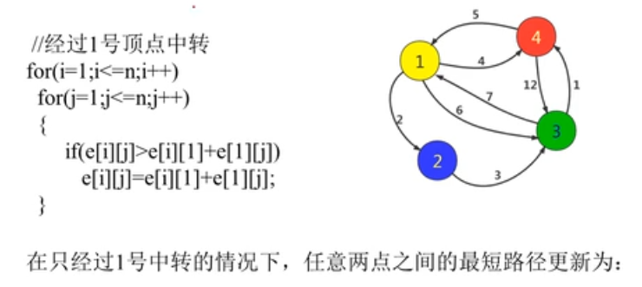
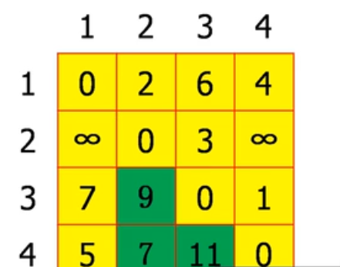
模拟：假设现在只允许经过1号顶点中转，求任意两点之间（i到j）的最短路径。
只需要判断e[i][1]+e[1][j]是否比e[i][j]小。

Slide 8
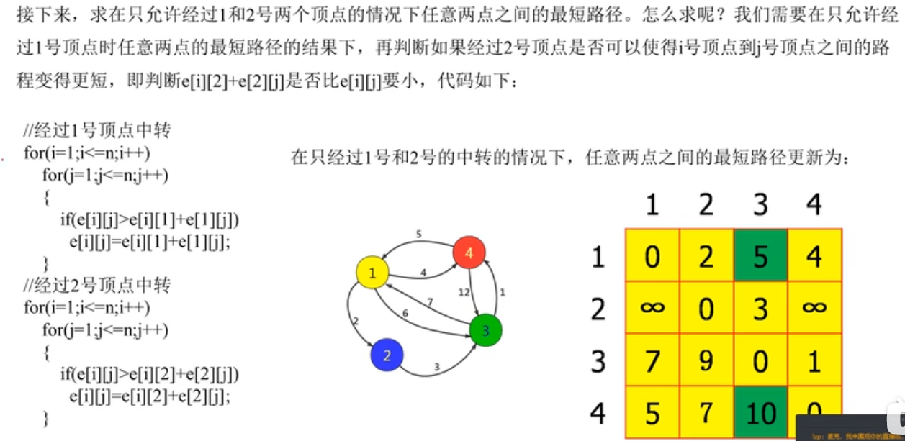


Slide 9
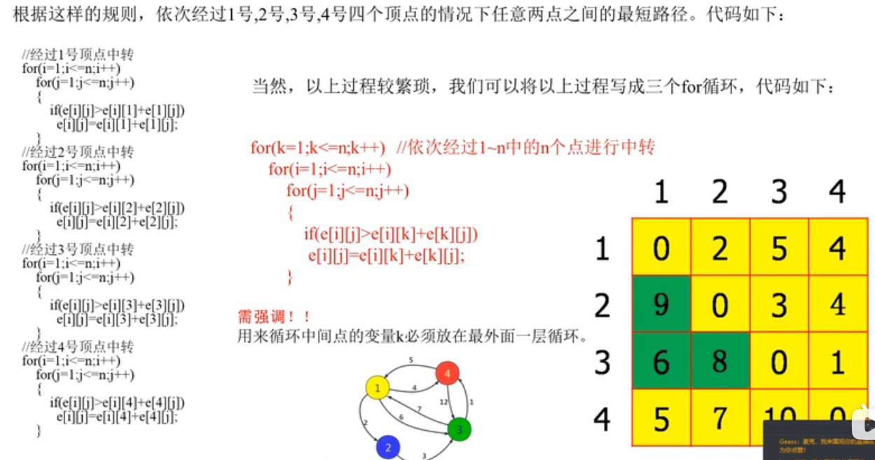
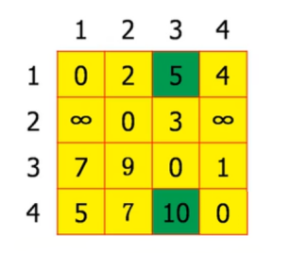

Slide 10
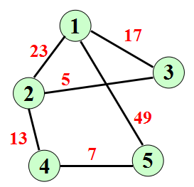
例1： 已知下图中给定的关系，顶点个数n<=100,两点之间的距离w<=1000,求给定两点之间的最短距离.
5
1 5
1 2 23
1 3 17
1 5 49
2 3 5
2 4 13
4 5 7
要求：输出最短距离d[1][5]。
分析：D[i][j]:表示顶点i到顶点j之间的最短距离。初始化如下：
0 22 17 35 42
22 0 5 13 20
17 5 0 18 25
35 13 18 0 7
42 20 25 7 0
0 23 17 ∞ 49
23 0 5 13 ∞
17 5 0 ∞ ∞
∞ 13 ∞ 0 7
49 ∞ ∞ 7 0
floyed

Slide 11
初始状态：
0 23 17 ∞ 49
23 0 5 13 ∞
17 5 0 ∞ ∞
∞ 13 ∞ 0 7
49 ∞ ∞ 7 0
k=1:
0 23 17 ∞ 49
23 0 5 13 72
17 5 0 ∞ 66
∞ 13 ∞ 0 7
49 72 66 7 0
k=2:
0 23 17 36 49
23 0 5 13 72
17 5 0 18 66
36 13 18 0 7
49 72 66 7 0
k=3:
0 22 17 35 49
22 0 5 13 71
17 5 0 18 66
35 13 18 0 7
49 71 66 7 0
k=4:
0 22 17 35 42
22 0 5 13 20
17 5 0 18 25
35 13 18 0 7
42 20 25 7 0
终止状态：
0 22 17 35 42
22 0 5 13 20
17 5 0 18 25
35 13 18 0 7
42 20 25 7 0

Slide 12
参考代码：
#include<iostream>
#include<cstring>
using namespace std;
const int maxn=101; const int maxw=0x3f;
int e[maxn][maxn]; int n,p,q;
void init(){
cin>>n;cin>>p>>q;
for(int i=1;i<=n;i++)
for(int j=1;j<=n;j++)
if (i==j) e[i][j]=0;
else e[i][j]=maxw;
int i,j,k;
while (cin>>i>>j>>k){
e[i][j]=k;e[j][i]=k;
}
}

Slide 13
void floyed(){
for(int k=1;k<=n;k++)
for(int i=1;i<=n;i++)
for(int j=1;j<=n;j++)
if (e[i][j]>e[i][k]+e[k][j])
e[i][j]=e[i][k]+e[k][j];
};
void print(){
cout<<e[p][q]<<endl;
}
int main(){
init();
floyed();
print();
return 0;
}

Slide 14
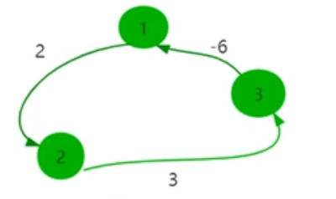
Floyd算法总结：
可以算出任意两点的最短路径，可以处理带有负权边的图，但是不能处理带有负环的图。

Slide 15
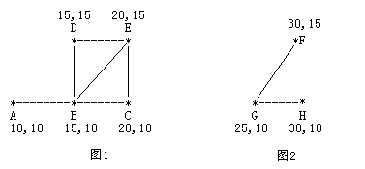
例2牛的旅行
农民John的农场里有很多牧区。有的路径连接一些特定的牧区。一片所有连通的牧区称为一个牧场。但是就目前而言，你能看到至少有两个牧区不连通。现在，John想在农场里添加一条路径 ( 注意，恰好一条 )。对这条路径有这样的限制：一个牧场的直径就是牧场中最远的两个牧区的距离 ( 本题中所提到的所有距离指的都是最短的距离 )。考虑如下的两个牧场，图１是有5个牧区的牧场，牧区用“*”表示，路径用直线表示。每一个牧区都有自己的坐标：

Slide 16
图１所示的牧场的直径大约是12.07106, 最远的两个牧区是A和E，它们之间的最短路径是A-B-E。 这两个牧场都在John的农场上。John将会在两个牧场中各选一个牧区，然后用一条路径连起来，使得连通后这个新的更大的牧场有最小的直径。注意，如果两条路径中途相交，我们不认为它们是连通的。只有两条路径在同一个牧区相交，我们才认为它们是连通的。 现在请你编程找出一条连接两个不同牧场的路径，使得连上这条路径后，这个更大的新牧场有最小的直径。

Slide 17
【输出格式】
只有一行，包括一个实数，表示所求答案。数字保留六位小数。
【输入样例】
8
10 10
15 10
20 10
15 15
20 15
30 15
25 10
30 10
01000000
10111000
01001000
01001000
01110000
00000010
00000101
00000010
【输出样例】
22.071068
【输入格式】
第 1 行：一个整数N (1 <= N <= 150), 表示牧区数； 第 2 到 N+1 行：每行两个整数X，Y ( 0 <= X，Y<= 100000 )， 表示N个牧区的坐标。每个牧区的坐标都是不一样的。 第 N+2 行到第 2*N+1 行：每行包括N个数字 ( 0或1 ) 表示一个对称邻接矩阵。 例如，题目描述中的两个牧场的矩阵描述如下： A B C D E F G H
A 0 1 0 0 0 0 0 0
B 1 0 1 1 1 0 0 0
C 0 1 0 0 1 0 0 0
D 0 1 0 0 1 0 0 0
E 0 1 1 1 0 0 0 0
F 0 0 0 0 0 0 1 0
G 0 0 0 0 0 1 0 1
H 0 0 0 0 0 0 1 0
输入数据中至少包括两个不连通的牧区。

Slide 18
【算法分析】
用Floyed求出任两点间的最短路，然后求出每个点到所有可达的点的最大距离，记做mdis[i]。（Floyed算法）
r1=max(mdis[i])
然后枚举不连通的两点i,j，把他们连通，则新的直径是mdis[i]+mdis[j]+(i,j)间的距离。
r2=min(mdis[i]+mdis[j]+dis[i,j])
re=max(r1,r2)
re就是所求。

Slide 19
【参考程序】
#include<iostream>
#include<cmath>
using namespace std;
double f[151][151],m[151],minx,r,temp,x[151],y[151],maxint=1e12;
double dist(int i,int j)
{
return sqrt((x[i]-x[j])*(x[i]-x[j])+(y[i]-y[j])*(y[i]-y[j])) ;
}
int main()
{ int i,j,n,k;char c;
cin>>n;
for(i=1;i<=n;i++)cin>>x[i]>>y[i];
for(i=1;i<=n;i++)
for(j=1;j<=n;j++)
{ cin>>c;
if(c=='1')f[i][j]=dist(i,j);
else { if (i==j) f[i][j]=0; else f[i][j]=maxint;}
}

Slide 20
for(k=1;k<=n;k++)
for(i=1;i<=n;i++)
for(j=1;j<=n;j++)
if(f[i][j]>f[i][k]+f[k][j])
f[i][j]=f[i][k]+f[k][j];
memset(m,0,sizeof(m));
for(i=1;i<=n;i++)
for(j=1;j<=n;j++)
if(f[i][j]<maxint-1 && m[i]<f[i][j])
m[i]=f[i][j];

Slide 21
minx=1e20;
for(i=1;i<=n;i++)
for(j=1;j<=n;j++)
if(i!=j&&f[i][j]>maxint-1)
{ temp=dist(i,j);
if(minx>m[i]+m[j]+temp)
minx=m[i]+m[j]+temp;
}
r=0;
for(i=1;i<=n;i++)if (m[i]>minx)minx=m[i];
printf("%.6lf",minx);
return 0;
}

Slide 22
Dijkstra算法
（从一个顶点到其余各顶点的最短路径
单源最短路径）

Slide 23
Dijkstra算法（O(n²)）
用来计算从一个点到其他所有点的最短路径的算法，是一种单源路径算法。也就是说只能计算起点只有一个的情况。不可以处理负边权的情况。
算法描述：
设起点为s，dis[v]表示从s到v的最短路径，path[v]为v的前驱节点，用来输出路径。
a)初始化：dis[v]=∞(v≠s); dis[s]=0; path[s]=0;
b)For (i = 1; i <= n ; i++)
1.在没有被访问过的点中找一个顶点u使得dis[u]是最小的。
2.u标记为已确定最短路径
3.For 与u相连的每个未确定最短路径的顶点v
if (dis[u]+w[u][v] < dis[v])
{
dis[v] = dis[u] + w[u][v];
path[v] = u;
}c)算法结束：dis[v]为s到v的最短距离

Slide 24
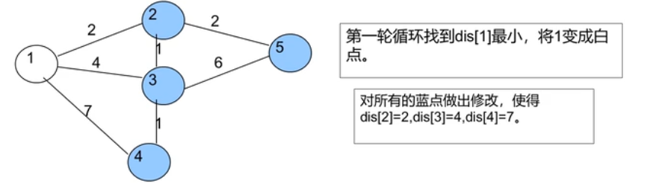
题目：找出节点1出发到各个节点的最短路径长度：
算法开始时，作为起点的dis[1]=0,其他的点dis[i]=0x3f3f3f3f

Slide 25
Dijkstra算法（O(n²)）
用来计算从一个点到其他所有点的最短路径的算法，是一种单源路径算法。也就是说只能计算起点只有一个的情况。不可以处理负边权的情况。
算法描述：
设起点为s，dis[v]表示从s到v的最短路径，path[v]为v的前驱节点，用来输出路径。
a)初始化：dis[v]=∞(v≠s); dis[s]=0; path[s]=0;
b)For (i = 1; i <= n ; i++)
1.在没有被访问过的点中找一个顶点u使得dis[u]是最小的。
2.u标记为已确定最短路径
3.For 与u相连的每个未确定最短路径的顶点v
if (dis[u]+w[u][v] < dis[v])
{
dis[v] = dis[u] + w[u][v];
path[v] = u;
}c)算法结束：dis[v]为s到v的最短距离

Slide 26
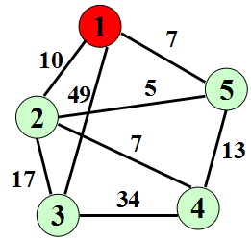
数据结构：
F[i]：值为true，已求得最短距离，在集合1中；
值为false，在集合2中；
开始点（源点）：start
Dis[i]:顶点start到 i的最短距离。
初始：
Dis[start]=0；
Dis[i]=a[start][i]；
Path[i], i的前驱结点
初始表：
顶点 | 1 | 2 | 3 | 4 | 5
F[i] | T | F | F | F | F
Dis[i] | 0 | 10 | 49 | ∞ | 7
Path[i] | 1 | 1 | 1 |  | 1

Slide 27
dijkstra算法：
将顶点分为两个集合：已求得最短距离的点集合1，待求点集合2.
1、在集合2中找一个到start距离最近的顶点k : min{d[k]}
2、把顶点k加到集合1中，同时修改集合2 中的剩余顶点j的d[j]是否经过k后变短。如果变短修改d[j]
If ( d[k]+a[k][j]<d[j] ) d[j]=d[k]+a[k][j]
3、重复1，直至集合2空为止。
顶点 | 1 | 2 | 3 | 4 | 5
F[i] | T | F | F | F | F
Dis[i] | 0 | 10 | 49 | ∞ | 7
Path[i] | 1 | 1 | 1 |  | 1
顶点 | 1 | 2 | 3 | 4 | 5
F[i] | T | F | F | F | T
Dis[i] | 0 | 10 | 49 | 20 | 7
Path[i] | 1 | 1 | 1 | 5 | 1

Slide 28
顶点 | 1 | 2 | 3 | 4 | 5
F[i] | T | F | F | F | T
Dis[i] | 0 | 10 | 49 | 20 | 7
Path[i] | 1 | 1 | 1 | 5 | 1
顶点 | 1 | 2 | 3 | 4 | 5
F[i] | T | T | F | F | T
Dis[i] | 0 | 10 | 27 | 17 | 7
Path[i] | 1 | 1 | 2 | 2 | 1

Slide 29
顶点 | 1 | 2 | 3 | 4 | 5
F[i] | T | T | F | T | T
Dis[i] | 0 | 10 | 27 | 17 | 7
Path[i] | 1 | 1 | 2 | 2 | 1
顶点 | 1 | 2 | 3 | 4 | 5
F[i] | T | T | T | T | T
Dis[i] | 0 | 10 | 27 | 17 | 7
Path[i] | 1 | 1 | 2 | 2 | 1

Slide 30
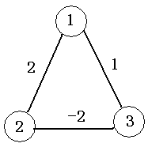
Dijkstra使用条件：边上的权值不能为负。
使用Dijkstra算法，得到1--->3的最短路径为1，而实际上是0。

Slide 31
例3：
数据输入：
5
1
1 2 10
1 5 7
2 3 17
2 4 7
2 5 5
3 4 34
4 5 13

Slide 32
参考代码：
#include<iostream>
#include<cstring> using namespace std; const int maxn=101;
int f[maxn],a[maxn][maxn],d[maxn],path[maxn]; int n,start; const int inf=99999;
void init(){
cin>>n>>start;
int x,y,w;
for(int i=1;i<=n;i++)
for(int j=1;j<=n;j++){
if(j==i) a[i][j]=0;
else a[i][j]=inf;
}
while(cin>>x>>y>>w){
a[x][y]=w;
a[y][x]=w;
}
}

Slide 33
void dijkstra(int s){
for (int i=1;i<=n;i++)
{ d[i]=a[s][i]; f[i]=false;path[i]=s; }
f[s]=true; // 加入集合1
for (int i=2;i<=n;i++){
int mind=inf;
int k=0;//用来记录准备放入集合1的点
for (int j=1;j<=n;j++) //查找集合2中d[]最小的点
if ( (!f[j]) &&(d[j]<mind) )
{ mind=d[j]; k=j; };
if (mind==inf) break; //更新结点求完了
f[k]=true; // 加入集合1
for (int j=1;j<=n;j++) //修改集合2中的d[j]
if ((!f[j]) && (d[k]+a[k][j]<d[j]))
{ d[j]=d[k]+a[k][j];path[j]=k;}
};
}

Slide 34
void dfs(int i){
if(i!=start) dfs(path[i]);
cout<<i<<' ';
}

Slide 35
void write(){
cout<<start<<"到其余各点的最短距离是："<<endl;
for(int i=1;i<=n;i++){
if(i!=start){
if(d[i]==inf) cout<<i<<"不可达！";
else{
cout<<i<<"的最短距离："<<d[i] <<",依次经过的点是：";
dfs(path[i]);
cout<<i<<endl;
}
}
}
}

Slide 36
int main(){
init();
dijkstra(start);
write();
}

Slide 37
例4：最短路径问题
【问题描述】
平面上有n个点（n<=100），每个点的坐标均在-10000~10000之间。其中的一些点之间有连线。若有连线，则表示可从一个点到达另一个点，即两点间有通路，通路的距离为两点间的直线距离。现在的任务是找出从一点到另一点之间的最短路径。
【输入格式】
输入文件为short.in，共n+m+3行，其中:
第一行为整数n。
第2行到第n+1行（共n行） ，每行两个整数x和y，描述了一个点的坐标。
第n+2行为一个整数m，表示图中连线的个数。
此后的m 行，每行描述一条连线，由两个整数i和j组成，表示第i个点和第j个点之间有连线。
最后一行：两个整数s和t，分别表示源点和目标点。
【输出格式】
输出文件为short.out，仅一行，一个实数（保留两位小数），表示从s到t的最短路径长度。

Slide 38
【输入样例】
5
0 0
2 0
2 2
0 2
3 1
5
1 2
1 3
1 4
2 5
3 5
1 5
【输出样例】
3.41
【来源】http://codevs.cn/problem/2602/
【试题解析】比较裸的最短路问题
【参考程序】
#include<cstdio>
#include<iostream>
#include<cmath>
#include<cstring>
using namespace std;
int a[101][3];
double f[101][101];
int n,i,j,k,x,y,m,s,e;

Slide 39
int main(){
cin >> n;
for (i = 1; i <= n; i++)
cin >> a[i][1] >> a[i][2];
cin >> m;
memset(f,0x7f,sizeof(f)); //初始化f数组为最大值
for (i = 1; i <= m; i++) //预处理出x、y间距离
{
cin >> x >> y;
f[y][x] = f[x][y] = sqrt(pow(double(a[x][1]-
a[y][1]),2)+pow(double(a[x][2]-a[y][2]),2));
//pow(x,y)表示x^y，其中x,y必须为double类型，要用cmath库
}
cin >> s >> e;
for (k = 1; k <= n; k++) //floyed 最短路算法
for (i = 1; i <= n; i++)
for (j = 1; j <= n; j++)
if ((i != j) && (i != k) && (j != k) && (f[i][k]+f[k][j] < f[i][j]))
f[i][j] = f[i][k] + f[k][j];
printf("%.2lf\n",f[s][e]);
return 0;
}

Slide 40
例5：最小花费
【问题描述】
在n个人中，某些人的银行账号之间可以互相转账。这些人之间转账的手续费各不相同。给定这些人之间转账时需要从转账金额里扣除百分之几的手续费，请问A最少需要多少钱使得转账后B收到100元。
【输入格式】
第一行输入两个正整数n,m，分别表示总人数和可以互相转账的人的对数。
以下m行每行输入三个正整数x,y,z，表示标号为x的人和标号为y的人之间互相转账需要扣除z%的手续费 (z<100)。
最后一行输入两个正整数A,B。数据保证A与B之间可以直接或间接地转账。
【输出格式】
输出A使得B到账100元最少需要的总费用。精确到小数点后8位。

Slide 41
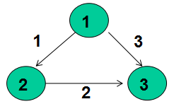
【输入样例】
3 3
1 2 1
2 3 2
1 3 3
1 3
【输出样例】
103.07153164
【数据规模】
1<=n<=2000
【来源】http://new.tyvj.cn/p/3287

Slide 42
【试题解析】
本题其实是求从A到B的最短路径问题，解题的关键是构图：
以人员编号为顶点，若x号人和y号人之间可以相互转账则在x和y之间连一条边，边的权为100/（100-z）。对于样例构图如下：
因为B到帐后收到100元，所以，原题等价于求从B到A的最短路径（权值相乘），由于乘法满足交换律，故也可求从A到B的最短路径。对于样例，从A到B的最短路径为：1→2→3，权值为：[100/(100-1)]*[100/(100-2)]= 1.0307153164，最后的结果为：103. 07153164（保留小数点后8位）

Slide 43
【参考程序】
#include<iostream>
#include <cstdio>
using namespace std;
Double a[2001][2001],dis[2001]={0},maxn;
int n,m,i,j,k,x,y,f[2001]={0};
void init()
{
cin>>n>>m;
for(i=1;i<=m;i++)
{scanf("%d%d",&j,&k);
scanf("%lf",&a[j][k]);
a[j][k]=(100-a[j][k])/100;
a[k][j]=a[j][k];
}
cin>>x>>y;
}

Slide 44
void dijkstra(int x)
{
for(i=1;i<=n;i++)dis[i]=a[x][i];
dis[x]=1;f[x]=1;
for(i=1;i<=n-1;i++)
{ maxn=0;
for(j=1;j<=n;j++)
if(f[j]==0&&dis[j]>maxn){k=j;maxn=dis[j];}
f[k]=1;
if(k==y)break;
for(j=1;j<=n;j++)
if(f[j]==0&&dis[k]*a[k][j]>dis[j])
dis[j]=dis[k]*a[k][j];
}
}

Slide 45
int main()
{
init();
dijkstra(x);
printf("%0.8lf",100/dis[y]);
return 0;
}

